Slide 1
Повтори
- ка!
Интерактивные карточки для повторения и контроля знаний по разделу «Литосфера – твердая оболочка Земли»

Slide 2


Вопрос 1
передняя
сторона
Что такое литосфера?
1

Slide 3
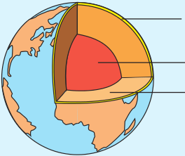
Вопрос 2
передняя
сторона
Какие части включает в себя внутреннее строение Земли?
2

Slide 4
Вопрос 3
передняя
сторона
Из чего состоит ядро Земли?
3

Slide 5
Вопрос 4
передняя
сторона
Чему равна температура ядра?
4

Slide 6
Вопрос 5
передняя
сторона
Чем представлена основная часть внутреннего строения Земли?
5

Slide 7
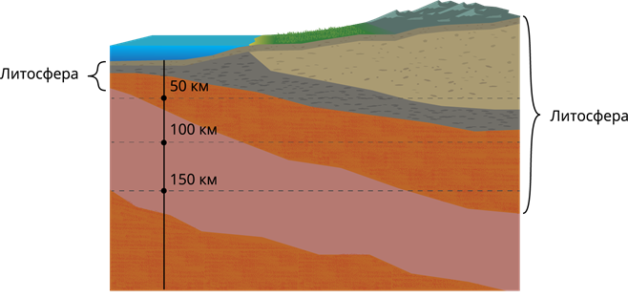
Вопрос 6
передняя
сторона
Из каких слоев состоит материковая земная кора?
6

Slide 8
Вопрос 7
передняя
сторона
Из каких слоев состоит океаническая земная кора?
7

Slide 9
Вопрос 8
передняя
сторона
Из каких крупных блоков состоит литосфера?
8

Slide 10
Вопрос 9
передняя
сторона
Как называется расплавленное вещество мантии?
9

Slide 11
Вопрос 10
передняя
сторона
Что такое горные породы?
10

Slide 12
Вопрос 11
передняя
сторона
На какие группы делятся горные породы в зависимости от их происхождения?
11

Slide 13
Вопрос 12
передняя
сторона
К какой группе горных пород относится мрамор?
12

Slide 14
Вопрос 13
передняя
сторона
К какой группе полезных ископаемых относятся нефть, газ, уголь, торф?
13

Slide 15
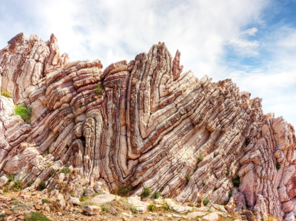
Вопрос 14
передняя
сторона
Определите вид залегания горных пород.
14

Slide 16
Вопрос 15
передняя
сторона
Где располагается эпицентр землетрясения?
15

Slide 17
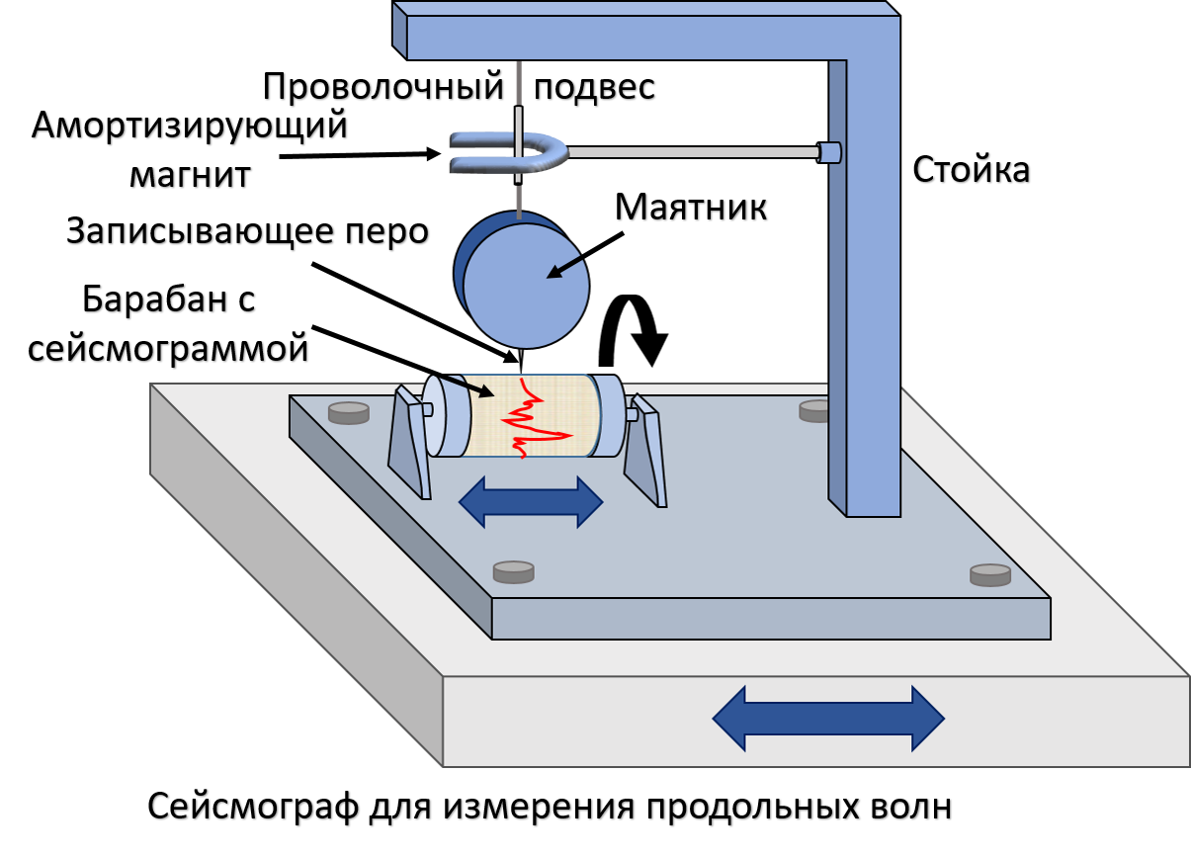
Вопрос 16
передняя
сторона
Как называется прибор, который измеряет и фиксирует колебания, создаваемые столкновениями литосферных плит? Определяют силу и направление землетрясения.
16

Slide 18
Вопрос 17
передняя
сторона
Где обычно проявляются землетрясения и вулканизм?
17

Slide 19
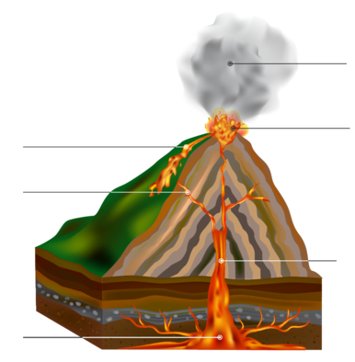
Вопрос 18
передняя
сторона
Из каких частей состоит вулкан?
18

Slide 20
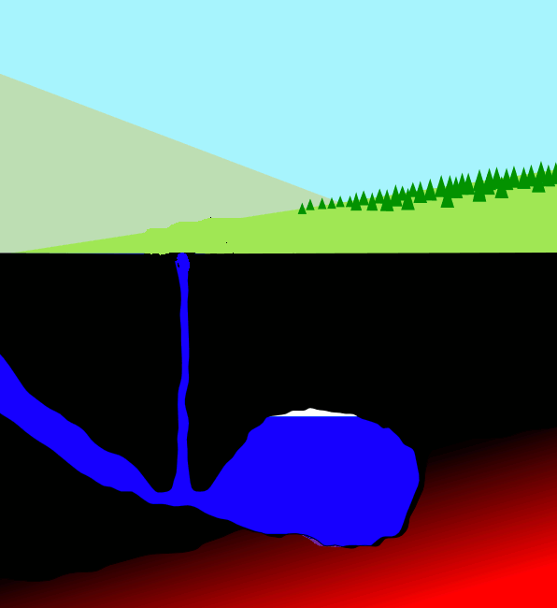
Вопрос 19
передняя
сторона
Источники, которые находятся рядом с вулканами и периодически выбрасывают горячую воду и пар.
19

Slide 21
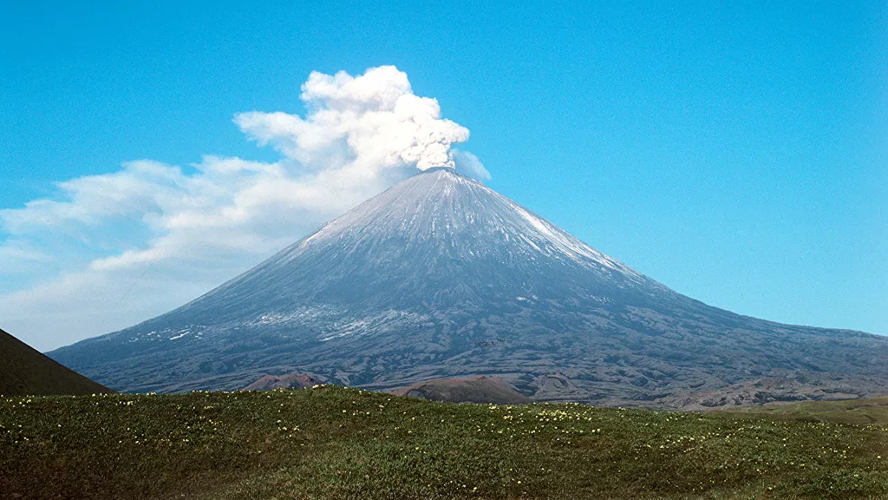
Вопрос 20
передняя
сторона
К какому типу вулканов по активности относится Ключевская Сопка?
20

Slide 22
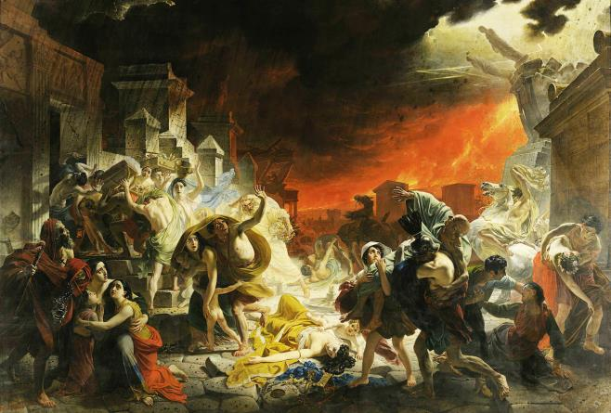
Вопрос 21
передняя
сторона
Какое стихийное бедствие изображено на картине К. Брюллова «Последний день Помпеи»?
21

Slide 23
Вопрос 22
передняя
сторона
Что такое совокупность форм твердой поверхности Земли?
22

Slide 24
Вопрос 23
передняя
сторона
Назовите основные формы рельефа суши и дна океанов.
23

Slide 25
Вопрос 24
передняя
сторона
Как называется процесс разрушения и изменения горных пород суши под воздействием внешних факторов?
24

Slide 26
Вопрос 25
передняя
сторона
На какие группы в зависимости от высоты делятся равнины?
25

Slide 27
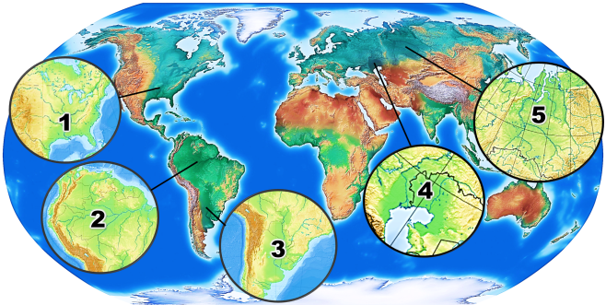
Вопрос 26
передняя
сторона
Под номером 2 показана самая крупная равнина в мире. Как она называется?
26

Slide 28
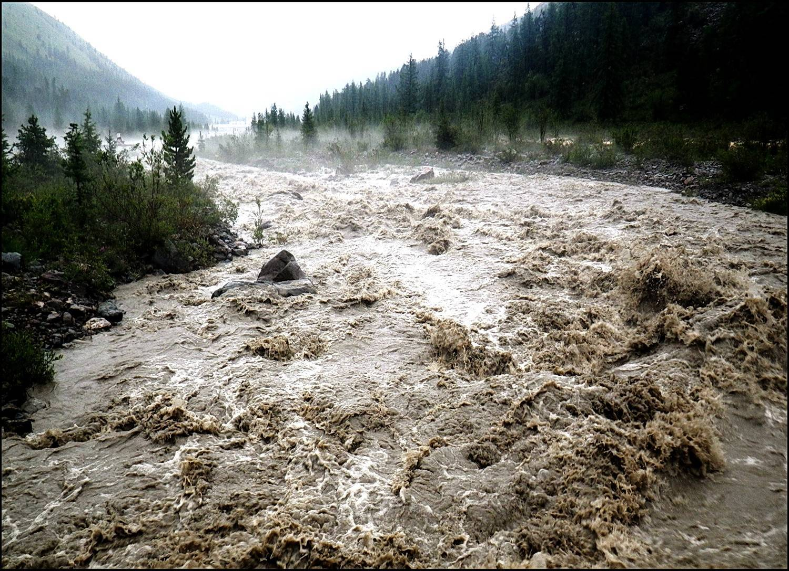
Вопрос 27
передняя
сторона
Как называются грязекаменные потоки с гор, возникающие во время дождей?
27

Slide 29
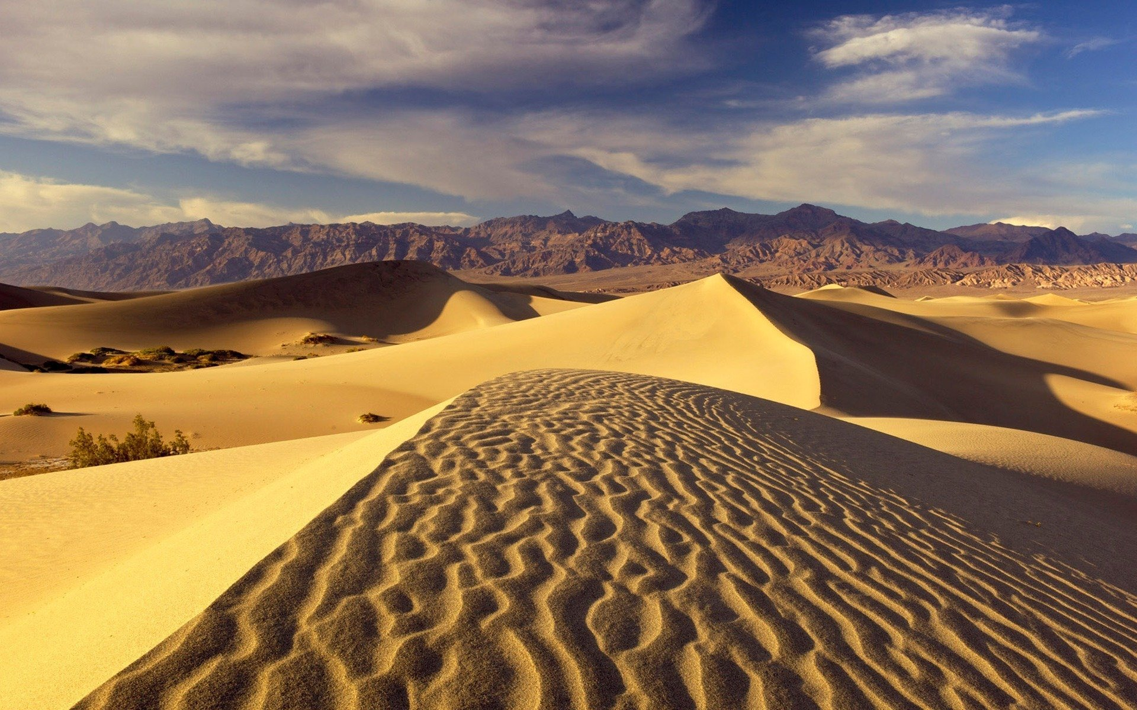
Вопрос 28
передняя
сторона
Как называются песчаные холмы в пустынях?
28

Slide 30
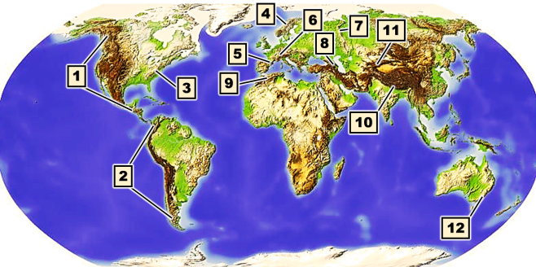
Вопрос 29
передняя
сторона
Какой цифрой на рисунке показаны Анды?
29

Slide 31
Вопрос 30
передняя
сторона
Какой цифрой на рисунке показаны Альпы?
30

Slide 32
Ответ 1
задняя
сторона
Земная кора и верхняя твердая часть мантии.
1

Slide 33
Ответ 2
задняя
сторона
Земную кору
Ядро
Мантию
2

Slide 34
Ответ 3
задняя
сторона
Из железа и никеля.
3

Slide 35
Ответ 4
задняя
сторона
6000^{о}С
4

Slide 36
Ответ 5
задняя
сторона
Мантией.
5

Slide 37
Ответ 6
задняя
сторона
Осадочный, гранитный, базальтовый.
6

Slide 38
Ответ 7
задняя
сторона
Осадочный, базальтовый.
7

Slide 39
Ответ 8
задняя
сторона
Из литосферных плит.
8

Slide 40
Ответ 9
задняя
сторона
Магма.
9

Slide 41
Ответ 10
задняя
сторона
Это вещества, которые слагают земную кору и состоят из минералов.
10

Slide 42
Ответ 11
задняя
сторона
Магматические, осадочные, метаморфические.
11

Slide 43
Ответ 12
задняя
сторона
Метаморфические (известняк превратился в мрамор).
12

Slide 44
Ответ 13
задняя
сторона
К топливным полезным ископаемым.
13

Slide 45
Ответ 14
задняя
сторона
Складчатое.
14

Slide 46
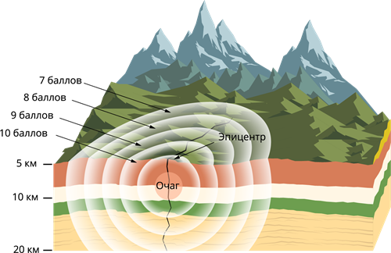
Ответ 15
задняя
сторона
На поверхности над очагом землетрясения.
15

Slide 47
Ответ 16
задняя
сторона
Сейсмограф.
16

Slide 48
Ответ 17
задняя
сторона
На границах литосферных плит.
17

Slide 49
Ответ 18
задняя
сторона
Вулканический пепел
Лавовый поток
Кратер
Боковой кратер
Жерло
Очаг магмы
18

Slide 50
Ответ 19
задняя
сторона
Гейзеры.
19

Slide 51
Ответ 20
задняя
сторона
К действующим вулканам.
20

Slide 52
Ответ 21
задняя
сторона
Извержение вулкана Везувий.
21

Slide 53
Ответ 22
задняя
сторона
Рельеф Земли.
22

Slide 54
Ответ 23
задняя
сторона
Рельеф суши – горы и равнины. Рельеф океанов – подводные хребты и котловины.
23

Slide 55
Ответ 24
задняя
сторона
Выветривание.
24

Slide 56
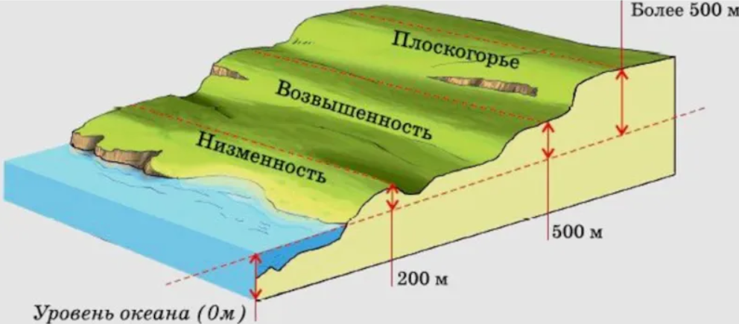
Ответ 25
задняя
сторона
25

Slide 57
Ответ 26
задняя
сторона
Амазонская низменность.
26

Slide 58
Ответ 27
задняя
сторона
Сели.
27

Slide 59
Ответ 28
задняя
сторона
Дюны и барханы.
28

Slide 60
Ответ 29
задняя
сторона
Номер 2.
29

Slide 61
Ответ 30
задняя
сторона
Номер 6.
30

